Slide 1

Programmation Orientée Aspect sur le Framework .net

Slide 2
L’auteur
Jean-Baptiste Evain
jbevain@gmail.com
Contributeur Mono
Chef de projet AspectDNG
Formateur SUPINFO

Slide 3
Rejoindre Alice

Slide 4
Plan
Historique
Le paradigme aspect
Les moyens à disposition
L’implémentation d’AspectDNG
Un mot sur le futur

Slide 5
Houston
Le problème :
  L’OOP arrivant à maturité, on commence à voir ses faiblesses :
  Fonctionnalités transverses
  Dispersion du code

Slide 6
Historique
Les bases :
  Méta-programmation
  Réflexivité
1996 :
  Gregor Kiczales pose les bases d’AspectJ à Xerox PARC, Palo Alto
1998 :
  Première version d’AspectJ

Slide 7
Historique
1998 ► 2005
  AspectJ
  JAC (Java Aspect Components)
  JBoss AOP
  AspectWerkz
  Spring AOP
  www.aosd.net …

Slide 8
AOP sur .net
Les outils AOP sur la plateforme .net sont en retards vis-à-vis des outils issus du monde Java.
.net 1 beta 1 : novembre 2000
.net 1.0 : janvier 2002
AspectDNG 0.1 : automne 2003
Aspect# : automne 2004

Slide 9
AOP et Microsoft
Anders Hejlsberg :
« Wait & See »
A nous de jouer …

Slide 10
Le paradigme aspect
Aspect
  Entité logicielle implémentant une fonctionnalité transverse

Slide 11
Le paradigme aspect
Aspect Weaver (tisseur)
  Outil qui applique à un programme de base des fonctionnalités : les aspects

Slide 12
Le paradigme aspect
Joinpoint (Point de jonction)
  Point dans l’exécution d’un programme
  Exemple: appel d’une méthode, lecture d’un champ, levée d’une exception, instanciation

Slide 13
Le paradigme aspect
Pointcut, Crosscut (Coupe)
  Ensemble de points de jonctions
  Exemple: toutes les méthodes de la classe X qui renvoient un entier

Slide 14
Le paradigme aspect
Advice
  Le code, le comportement de l’aspect

Slide 15
Les outils à disposition en .net
Trois approches :
  Par intercepteurs
  Tissage dynamique
  Tissage statique

Slide 16
Approche par Intercepteurs
Utiliser les bases fournies par le framework pour rajouter des fonctionnalités transverses
Remoting
Interception
Custom Attribute

Slide 17
Tissage Dynamique
A Picture is Worth a Thousand Words

Slide 18
Tissage Dynamique
Composant
A
Composant
B
A utilise B

Slide 19
Tissage Dynamique
Proxy
Composant
A
Composant
B
Génération d’un Dynamic Proxy

Slide 20
Tissage Dynamique
Aspect X
Proxy
Composant
A
Composant
B
Aspect Y

Slide 21

Tissage Dynamique

Slide 22
Tissage Dynamique
Récapitulatif :
  Tissage à l’exécution
  Possibilité de tisser / dé-tisser à chaud
  Faible précision des points de jonction

Slide 23
Tissage Statique
Le résultat d’une compilation .net est une assembly contenant une représentation intermédiaire du code compilé (IL)
Le standard ECMA 335 décrit le format de fichier des assemblies
Tissons les assemblies !!!

Slide 24
Tissage Statique
Composant
A
Composant
B
Aspect X
Aspect Y
Lors de la conception

Slide 25
Tissage Statique
Composant
A
Composant
B
Après tissage

Slide 26
Tissage Statique
Récapitulatif :
  Tissage à la compilation
  Précision des points de jonction élevée
  Performances similaires à un développement « artisanal »

Slide 27
Les mécanismes mis en oeuvre
Aussi bien en tissage dynamique que statique, on a besoin de librairies :
  D’introspection, de réflexivité, pour analyser le code de base
  De génération de code, pour ajouter les aspects au code de base

Slide 28
Panorama
Les librairies candidates :
  System.Reflection / S.R.Emit
  Rail
  PERWAPI
  Mono.Cecil

Slide 29
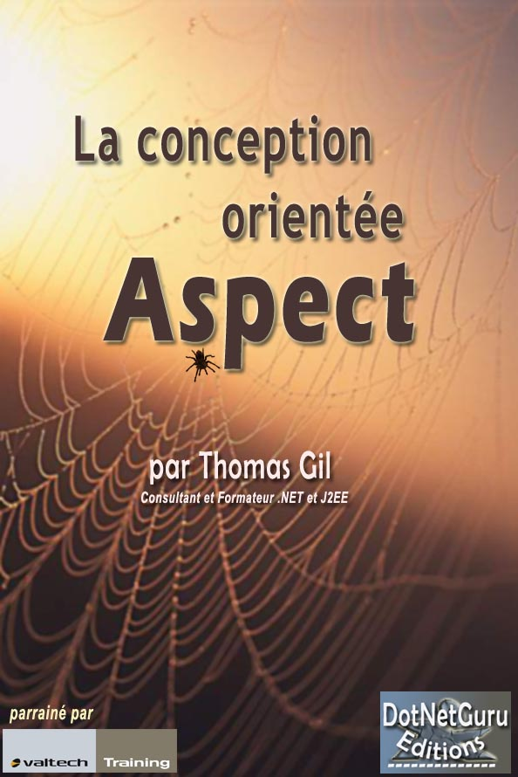
AspectDNG
Tisseur statique
Toujours en développement
Première version en automne 2003
www.dotnetguru.org
Outil de référence pour un
ouvrage traitant d’AOP

Slide 30
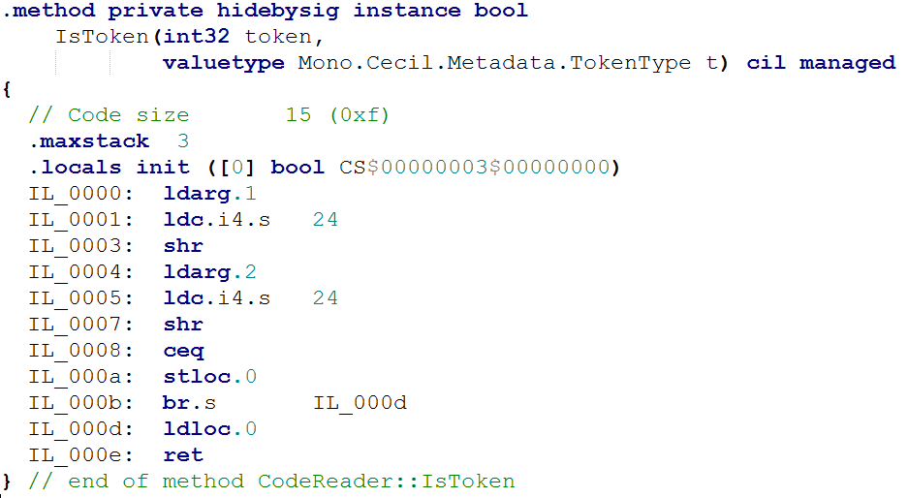
IL

Slide 31
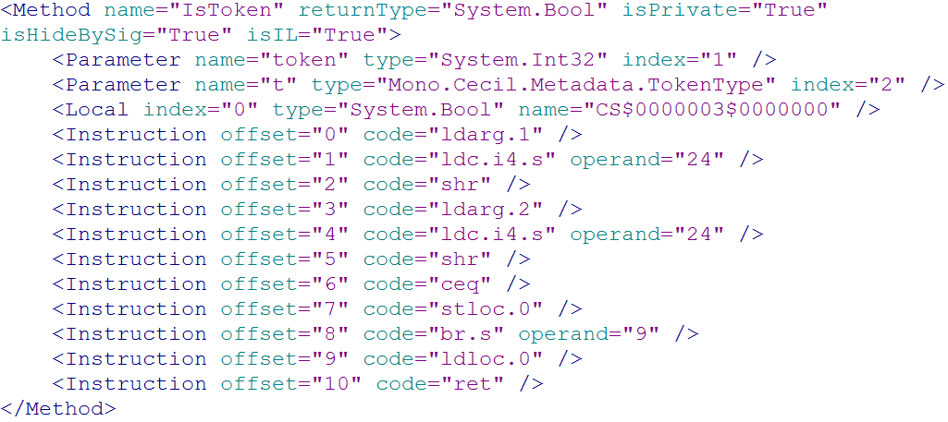
ILML

Slide 32
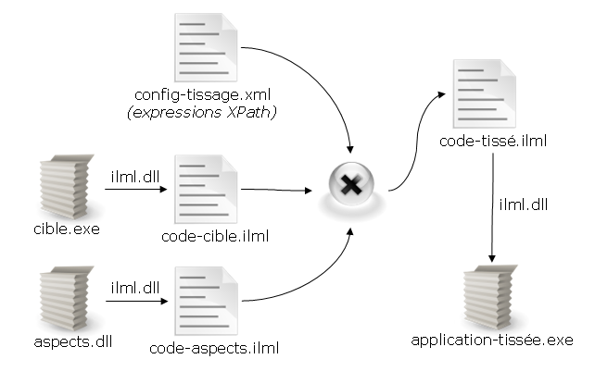
AspectDNG

Slide 33
Tissage Statique

Slide 34
Futur
Langages intégrant directement le paradigme aspect
Les frameworks de développements de compilateurs et d’interpréteurs vont permettre une mise en place triviale de l’AO

Slide 35
Exemple manipulation d’AST
.method
ldarg
stfld

Slide 36
Exemple manipulation d’AST
Point de jonction
.method
ldarg
stfld

Slide 37
Exemple manipulation d’AST
.method
ldstr
call
ldarg
stfld

Slide 38
Pour finir
Pour le MIT, l’AOP est une des dix technologies qui changeront le monde
Mais l’AOP n’a pas encore gagné ses lettres de noblesses sur la plateforme .net :
Principal manque: l’intégration à un IDE

Slide 39
Questions ?

